Slide 2
Einführung in die Politikwissenschaft
Prof. Dr. Marc Bühlmann
Année Politique Suisse
Institut für Politikwissenschaft
Universität Bern

Slide 3
Lernvideo 10.2
Politische Kultur

Slide 4
Wo wir uns befinden…
Politikwissenschaft
Politische Kultur
Policy-Analyse
Internationale Beziehungen
Politische Soziologie
Vergleichende Politik
Politische Systeme
Politische Theorie
empirisch
Political Behavior
Schweiz
EU
Comparative Politics
Vergleichende Regierungslehre
Politik / Wissenschaft
normativ
1-4
5
6
7
8
9
10
11
12
13

Slide 5
Inhalt
Politische Kultur
Politische Kultur? Politische Kultur!
Messung politischer Kultur

Slide 6
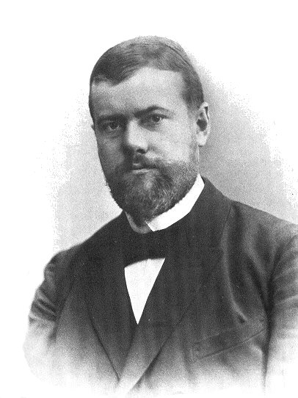
Politische Kultur
Politische Kultur: Puzzleteil für die Erklärung des Zusammenbruchs von Demokratien (Makro → Mikro)
Allgemein: Stabilität von Systemen braucht Übereinstimmung von politischer Struktur und politischer Kultur
Zusammenbruch der Weimarer Republik (Deutschland)
  Max Weber: «Er (Bismarck) hinterliess eine Nation ohne alle und jede politische Erziehung, tief unter dem Niveau, welches sie in dieser Hinsicht zwanzig Jahre vorher schon erreicht hatte. Und vor allem eine Nation ohne allen und jeden politischen Willen, gewohnt, dass der grosse Staatsmann an der Spitze für sie die Politik schon besorgen werde» (Max Weber, 1895)
  Weimarer Republik als «Demokratie mit viel zu wenig Demokraten» (Gotthard Breit, 2017: 213)

Slide 7
Inhalt
Politische Kultur
Politische Kultur? Politische Kultur!
Messung politischer Kultur

Slide 8

Politische Kultur? Politische Kultur!
Politische Kultur: Politischer Stil, Umgang von Politiker:innen untereinander; gemeinsame Suche nach einvernehmlichen Lösungen, Konsens und Konkordanz?
Politische Kultur:
«Gesamtheit der Werte, Glaubensüberzeugungen und Einstellungen der Bürgerinnen und Bürger gegenüber der Politik und politischen Objekten» (vgl. Almond und Verba 1963).
  Gesamtheit
  Werte, Glaubensüberzeugungen, Einstellungen
  Politik und politische Objekte
Politische Kultur

Slide 9
Politische Kultur? Politische Kultur!
«Gesamtheit»: Makro-Phänomen als Verteilungsmuster
«Werte, Glaubensüberzeugungen, Einstellungen»:
  Kognitiv: Wissen über Funktionieren des eigenen Systems
  Affektiv: Gefühl des Vertrauens, der Zufriedenheit
  Evaluativ: auf Moral und Normen basierende ideologische Einstellungen
«Politik und politische Objekte»
  Politisches System als Ganzes
  Politische Akteure
    Inputstrukturen (z.B. Parteien, Verbände)
    Outputstrukturen (z.B. Parlament, Bundesrat, Polizei, Gerichte, Verwaltung)
  Selbst als Objekt
  Systemkultur, Prozesskultur, Policykultur

Slide 10
Politische Kultur? Politische Kultur!
Abstimmungsresultate = politische Kultur?
  Entspricht nicht ursprünglichem Konzept (Einstellungen vs. Verhalten)
  «Sonderfall» Schweiz – Standortvorteil für alternative Masse

Slide 11
Inhalt
Politische Kultur
Politische Kultur? Politische Kultur!
Messung politischer Kultur

Slide 12
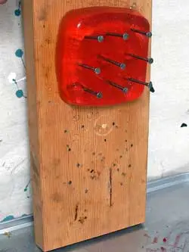
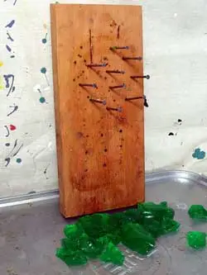
Messung politischer Kultur
Max Kaase (1983): «Der Versuch, einen Pudding an die Wand zu nageln»

Slide 13
Messung politischer Kultur
Behaviorismus / Umfragetechnik – Messen individueller Einstellungen
Messen:
  theoretisches Konzept einem empirisch beobachtbaren Sachverhalt zuordnen (Operationalisierung)
  Sachverhalt mit Hilfe von Indikatoren erfassen.
Indikatoren zur Messung der politischen Kultur (Schweiz im internationalen Vergleich):
  Systemkultur: Zufriedenheit mit Demokratie, Nationalstolz

Slide 14
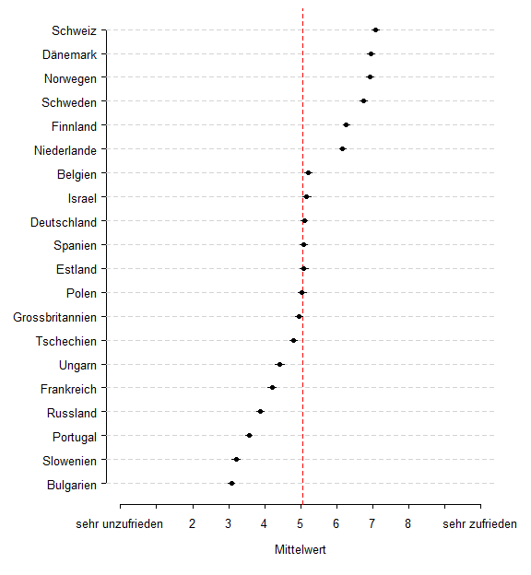
Messung politischer Kultur
Demokratiezufriedenheit
Fragestellung:
Und wie zufrieden sind Sie - alles in allem - mit der Art und Weise, wie die Demokratie in [...] funktioniert? (Skala von 0 bis 10)
Quelle:
European Social Survey (2010)

Slide 15
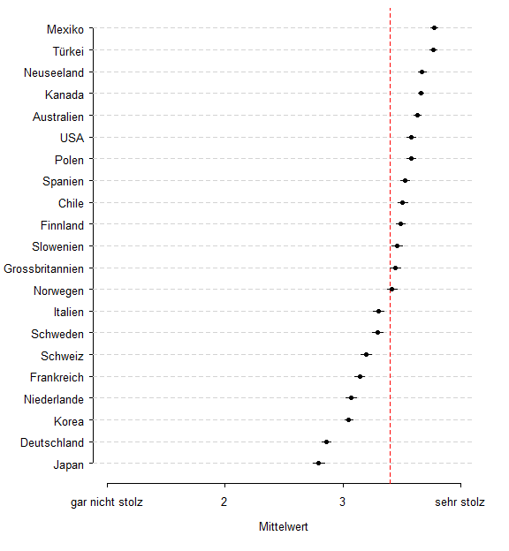
Messung politischer Kultur
Nationalstolz
Fragestellung:
Sind Sie stolz darauf, […] zu sein? (Skala von 1 bis 4)
Quelle:
World Values Survey (2007)

Slide 16
Messung politischer Kultur
Behaviorismus / Umfragetechnik – Messen individueller Einstellungen
Messen:
  theoretisches Konzept einem empirisch beobachtbaren Sachverhalt zuordnen (Operationalisierung)
  Sachverhalt mit Hilfe von Indikatoren erfassen.
Indikatoren zur Messung der politischen Kultur:
  Systemkultur: Zufriedenheit mit Demokratie, Nationalstolz,
  Prozesskultur: Vertrauen in Akteure und Institutionen, Parteiidentifikation, Einschätzung eigener politischer Einfluss («Efficacy»)

Slide 17
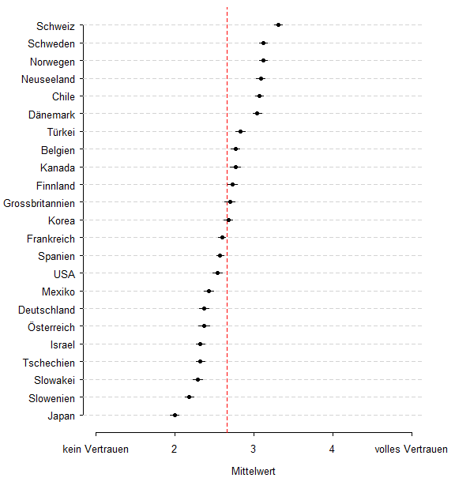
Messung politischer Kultur
Regierungsvertrauen
Fragestellung:
Wie viel Vertrauen haben Sie in die folgenden Institutionen? Regierung (Skala von 1 bis 5)
Quelle:
International Social Survey Programm (2010)

Slide 18
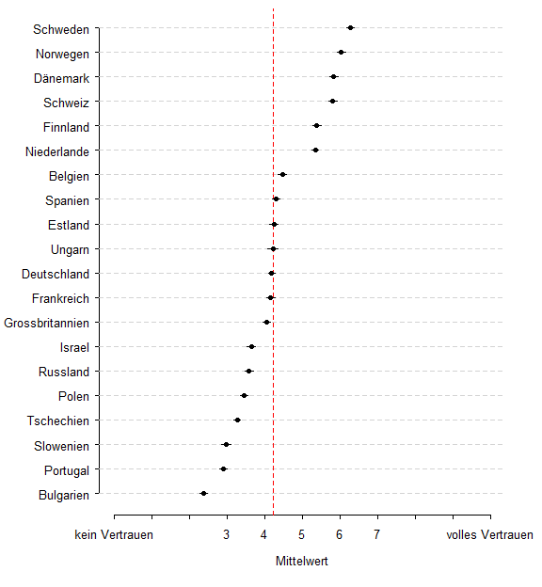
Messung politischer Kultur
Vertrauen in das Parlament
Fragestellung:
Bitte sagen Sie mir zu jeder öffentlichen Einrichtung oder Personengruppe, die ich Ihnen nenne, wie sehr Sie persönlich jeder einzelnen davon vertrauen. Verwenden Sie dazu eine Skala von 0 bis 10. 0 bedeutet, dass Sie dieser Einrichtung oder Personengruppe überhaupt nicht vertrauen, und 10 bedeutet, dass Sie ihr voll und ganz vertrauen. Wie ist das mit... dem Parlament?
Quelle:
European Social Survey (2010)

Slide 19
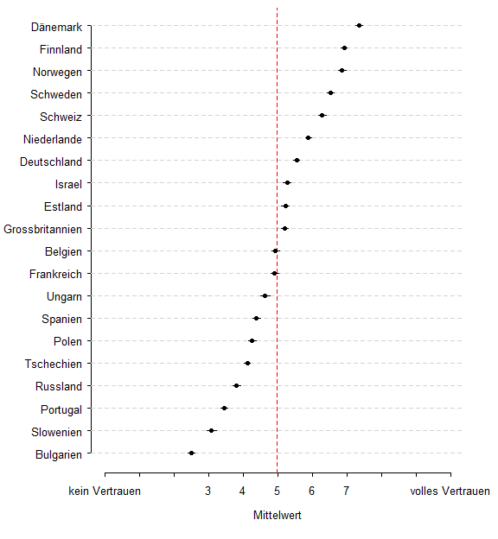
Messung politischer Kultur
Vertrauen in die Justiz
Fragestellung:
Bitte sagen Sie mir zu jeder öffentlichen Einrichtung oder Personengruppe, die ich Ihnen nenne, wie sehr Sie persönlich jeder einzelnen davon vertrauen. Verwenden Sie dazu eine Skala von 0 bis 10. 0 bedeutet, dass Sie dieser Einrichtung oder Personengruppe überhaupt nicht vertrauen, und 10 bedeutet, dass Sie ihr voll und ganz vertrauen. Wie ist das mit... Der Justiz?
Quelle:
European Social Survey (2010)

Slide 20
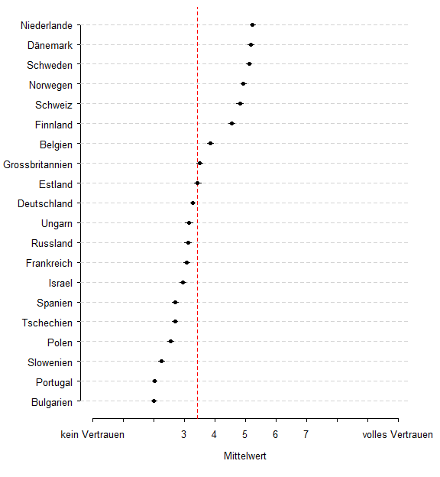
Messung politischer Kultur
Vertrauen in die Parteien
Fragestellung:
Bitte sagen Sie mir zu jeder öffentlichen Einrichtung oder Personengruppe, die ich Ihnen nenne, wie sehr Sie persönlich jeder einzelnen davon vertrauen. Verwenden Sie dazu eine Skala von 0 bis 10. 0 bedeutet, dass Sie dieser Einrichtung oder Personengruppe überhaupt nicht vertrauen, und 10 bedeutet, dass Sie ihr voll und ganz vertrauen. Wie ist das mit... den Parteien?
Quelle:
European Social Survey (2010)

Slide 21
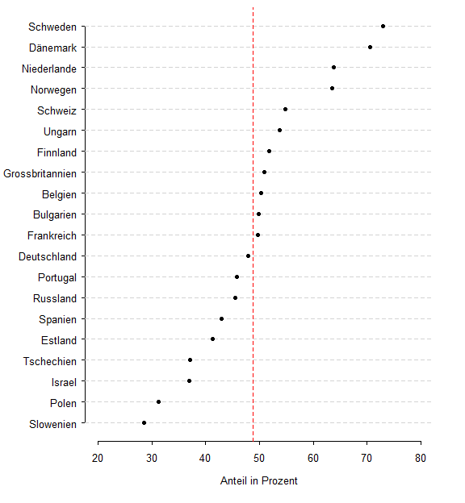
Messung politischer Kultur
Parteienidentifikation
Fragestellung:
Gibt es eine politische Partei, der Sie näher stehen als allen anderen Parteien? (ja/nein)
Quelle:
European Social Survey (2010)

Slide 22
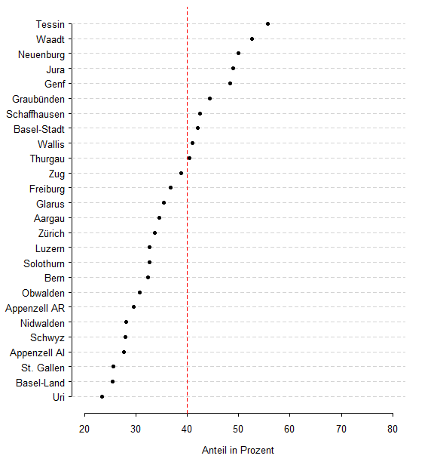
Messung politischer Kultur
Parteienidentifikation
Fragestellung:
Stehen Sie einer bestimmten Partei ein wenig näher als den anderen Parteien (ja/nein)
Quelle:
Swiss Electoral Studies (2011)

Slide 23
Messung politischer Kultur
Politischer Einfluss (Efficacy)
Fragestellung:
Bitte sagen Sie mir, inwieweit Sie den folgenden Aussagen zustimmen oder wie sehr Sie diese ablehnen: Leute wich ich haben keinen Einfluss darauf, was die Regierung macht (Skala von 1 bis 5)
Quelle:
International Social Survey Programm (2010)

Slide 24
Messung politischer Kultur
Behaviorismus / Umfragetechnik – Messen individueller Einstellungen
Messen:
  theoretisches Konzept einem empirisch beobachtbaren Sachverhalt zuordnen (Operationalisierung)
  Sachverhalt mit Hilfe von Indikatoren erfassen.
Indikatoren zur Messung der politischen Kultur:
  Systemkultur: Zufriedenheit mit Demokratie, Nationalstolz, Identifikation
  Prozesskultur: Vertrauen in Akteure und Institutionen, Parteiidentifikation, Einschätzung eigener politischer Einfluss («Efficacy»)
  Policykultur: Zufriedenheit mit politischen Entscheidungen

Slide 25
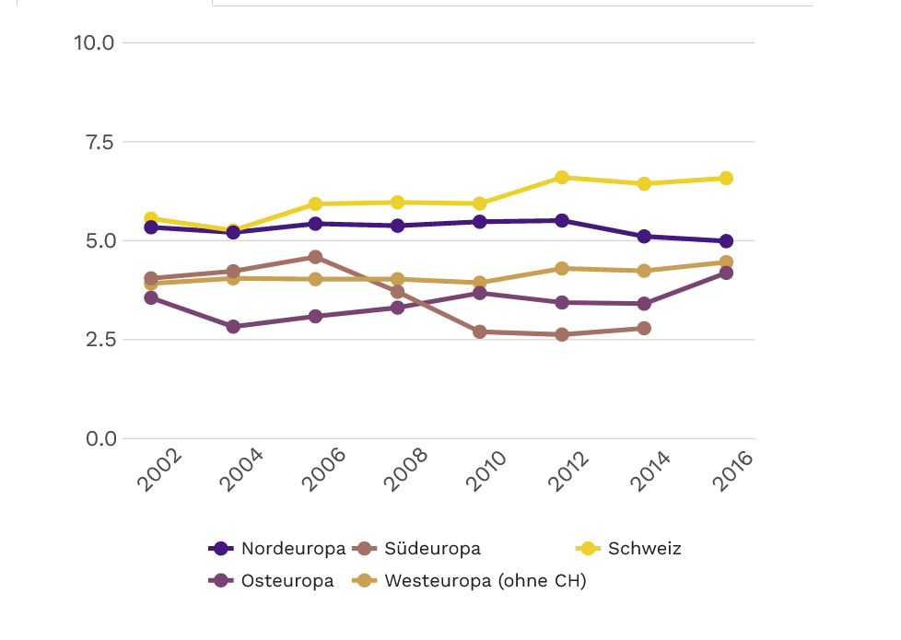
Messung politischer Kultur
Zufriedenheit mit Arbeit der Regierung
Fragestellung:
Bitte sagen Sie mir, wie zufrieden Sie mit der Arbeit ihrer Regierung sind (Skala von 0 bis 10)
Quelle:
European Social Survey (2005-2018)

Slide 26
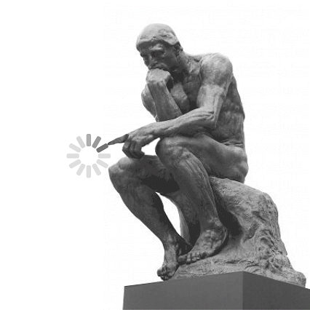
Messung politischer Kultur
DENK MAL!

Slide 28
Quellen
Quellen der auf den Folien verwendeten Abbildungen
Titelfolie: Wordle aus Zitatenschatz (Definitionen von Politik)
Max Weber: Català: Max Weber al 1894 (https://commons.wikimedia.org/wiki/File:Max_Weber_1894.jpg?uselang=de)
Zitat Max Weber: Parlament und Regierung im neugeordneten Deutschland. In: Gesammelte Politische Schriften.
Zitat Gotthard Breit: in Massing, Peter, Gotthard Breit und Hubertus Buchstein. Demokratietheorien.
Zitat Max Kaase: Sinn oder Unsinn des Konzepts Politische Kultur für die Vergleichende Politikforschung, oder auch: Der Versuch, einen Pudding an die Wand zu nageln, in: Max Kaase, Hans Dieter Klingemann (Hrsg.), Wahlen und politisches System. Westdeutscher Verlag, Opladen 1983, ISBN 3-531-11618-5, S. 144-172.
Pudding: https://masonsleadbetter.com/leading-a-volunteer-team-is-sometimes-like-trying-to-nail-jello-to-a-wall/
Abbildungen politische Kultur: Freitag, Markus (2014). Politische Kultur. In: Peter Knoepfel, Yannis Papadopoulos, Pascal Sciarini, Adrian Vatter und Silja Häusermann (Hg.). Handbuch der Schweizer Politik, 5. Auflage.
Abbildung Zufriedenheit mit Arbeit Regierung: https://www.defacto.expert/2018/05/28/vertrauen-regierung-parlament/
Rodin: Le Penseur (Spinner Gif by Tobias Rothe)

